Slide 1
Réponses à l’appel à manifestation d’intérêt
pour les projets hyper-emblématiques du
labex P2IO sur la thématique Accélérateurs

Slide 2
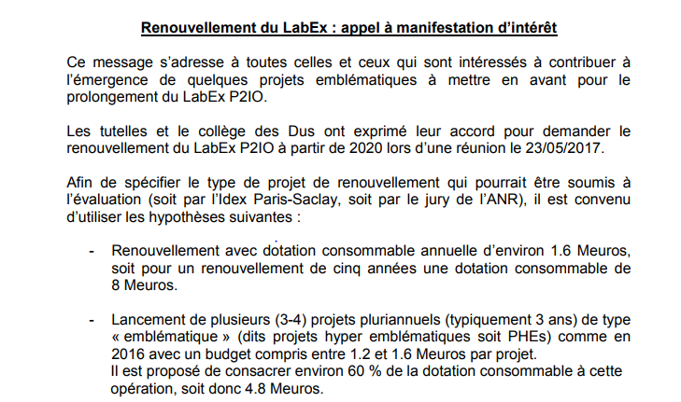
AMI sur thématique accélérateurs
Sur la thématique Accélérateurs, 4 réponses à l’AMI sur les PHEs
« Un accélérateur laser-plasma pour P2IO » - ALP
Nicolas DELERUE (LAL), Phi NGHIEM (DACM/IRFU), Arnd SPECKA (LLR)
+ potentiellement d’autres laboratoires de P2IO
« Accélération laser-plasma pour l’exascale » - ALPEX
Arnaud BECK (LLR) + potentiellement d’autres laboratoires de P2IO
« e-IPHI : extension de l’accélérateur IPHI en vue de la réalisation d’un prototype de source compacte de neutrons thermiques »
Jérome SCHWINDLING (DACM/IRFU)+ potentiellement d’autres laboratoires de P2IO
« PERLE : un Energy Recovery Linac (ERL) multi-tour, haute intensité »
Walid KAABI (LAL), IPNO+ potentiellement d’autres laboratoires de P2IO

Slide 3
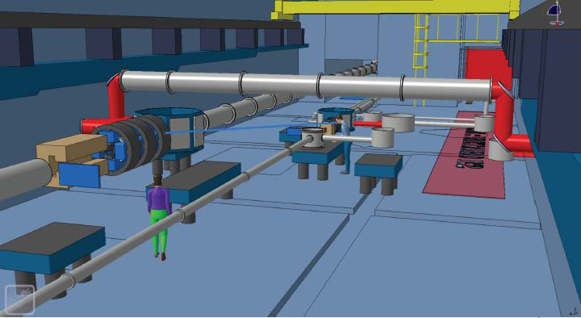
ALP
Question : L’accélération laser-plasma peut-elle produire des faisceaux de qualité pour la physique des hautes énergies ?
Accélération laser – plasma : une des voies les plus prometteuses pour l’accélération de particules pour certaines applications
Contexte et environnement local excellent: 3 groupes au sein de P2IO travaillent sur ce thème et 3 projets/installations:
* projet CILEX: laser Apollon + salle longue focale
* programme ESCULAP dans la vallée
* projet européen EuPRAXIA.
Objectif: développer une collaboration entre les trois groupes pour développer l’ensemble des compétences nécessaires pour conduire des expériences d’accélération Laser-Plasma.
Moyen: étudier et de réaliser, une installation plasma auprès du laser APOLLON de CILEX, orientée vers la thématique de l'accélération laser- plasma, avec toute l'instrumentation associée du plasma et du faisceau d’électrons.

Slide 4
ALPEX
Un accélérateur laser-plasma pour P2IO –
Thématiques R1 & R3
Accélération laser – plasma : une des voies les plus prometteuses pour l’accélération de particules pour certaines applications
Objectif: rendre possibles les simulations massives de plusieurs étages d’accélération. Au cours du début des années 2020, les ressources exascale vont mettre ce problème à notre portée mais il est impératif de mettre au point des outils numériques et un workflow cohérents avec le déluge de données attendu. Le calcul n’étant plus la partie critique, une partie des ressources doit composer un serveur dédié à la réduction intelligente de données à la volée, à la visualisation in-situ et aux I/O.

Slide 5
E-IPHI : vers une source compacte de neutrons
e-IPHI : extension de l’accélérateur IPHI en vue de la réalisation d’un prototype de source compacte de neutrons thermiques
Contexte de l’arrêt des réacteurs de recherche: besoin de développer des alternatives, telles que sources compactes de neutrons basées sur des accélérateurs (CANS).
Roadmap globale: Faisabilité (p sur cible Be) étudiée sur IPHI. Objectif final: projet SONATE (p de 20 à 30 MeV, courant crête 100 mA, pulsé 6%), lignes de neutrons
Objectif: réaliser la phase e-IPHI: extension casemate IPHI actuelle, extension des lignes de faisceau, ajouts de diag faisceaux, réalisation de tests & expériences

Slide 6
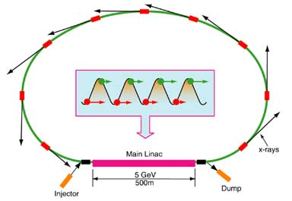
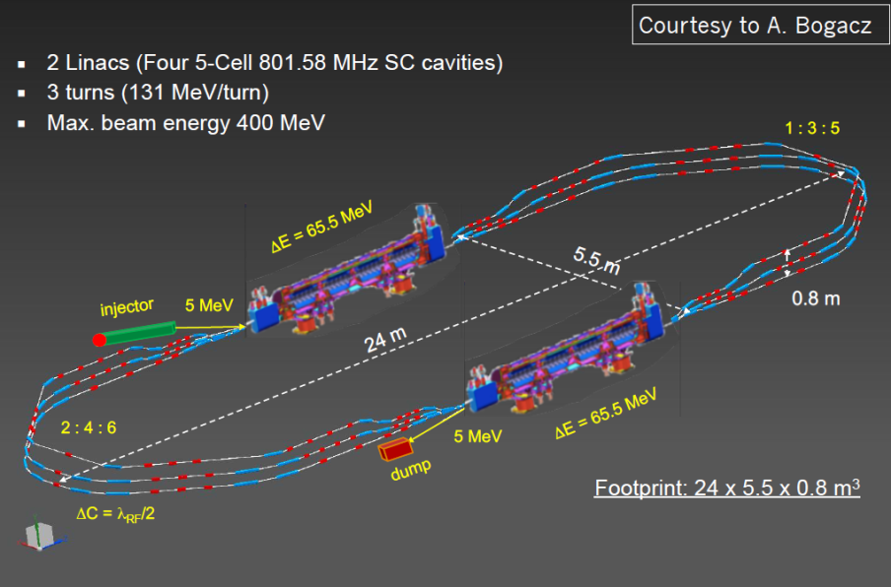
PERLE
Nouveau concept d’accélérateur: Energy Recovery Linac (ERL)
La décélération d’un bunch de particule dans une cavité fournit l’énergie nécessaire à l’accélération d’un autre bunch dans la même cavité, mais déphasé de 180°
Schéma compact, coût réduit (sources RF de + faible puissance) compatible avec de très forts courants
Des démonstrateurs (CBETA @ Cornell; BerlinPro) basés sur ce principe sont en cours de développement, mais avec une ambition limitée. (P~virtuel ~1 MW)
D. Bilderback
Projet PERLE @ Orsay
Démonstrateur d’un ERL électron
400 MeV, 15 mA (Pvirtuel ~10 MW)
Intègre 3 tours de recirculation
2 linacs supraconducteurs
Unique projet d’ERL fort courant avec recirculation
Collaboration en cours de montage avec le CERN, JLAB, Daresbury, Novosibirsk, University of Liverpool…

